Slide 1
Weindestillation Low-Cost
Siedediagramme einer Rotweindestillation deuten
© Waltraud Habelitz-Tkotz, Anja Lembens, Anita Früchtl, Stefan Dolder, Daniel Müller, Adrian Mettauer, Philipp Baschinger
Inspiriert vom gesamten sensiMINT-Team
CC BY-SA 4.0 Lizenzvertrag
Die Texte und Graphiken in diesem Unterrichtsstundenkonzept stehen – soweit kein:e andere:r Urheber:in zitiert oder mit © angegeben ist – unter Creative Commons Lizenz CC BY-SA 4.0 International.
Erasmus+-Projekt 2020-1-AT01-KA201-078144
Sprachsensibler Biologie- und Chemie-Unterricht
— Kontext und Materialien interdisziplinär reflektiert
Die Unterstützung der Europäischen Kommission für die Erstellung dieser Veröffentlichung stellt keine Billigung des Inhalts dar.
Der Inhalt gibt ausschließlich die Ansichten der Verfasser:innen wieder. Die Europäische Kommission kann nicht für eine etwaige Verwendung der darin enthaltenen Informationen haftbar gemacht werden.

Slide 2
Bau und Erprobung einer Low-Cost-Destillationsapparatur
Praktikum Cola, Fanta & Wein – Teil 1b
Wie lässt sich Trinkalkohol aus Wein gewinnen?
Notes:
Diese ppt-Datei stellt einen alternative Durchführung zum Praktikum mit Schliffdestillen dar, die ohne Gasbrennereinsatz auskommt und den Fokus stärker aus das Bauen und Erfinden legt. Gleichzeitig wird hier digitale Messwerterfassung mit dem Smartphone / Tablet genutzt. Alernativ kann auch nur ein Stech-Thermometer mit Digitalanzeige genutzt werden. Die zum Bau der Apparatur verwendeten 10 mL-Ampullenflaschen sind im Gegensatz zu Rollrandgläsern aus hitzefestem Glas gefertigt. Eine mögliche Bezugsquelle für Ampullenflaschen in Deutschland ist die Firma Zscheile und Klinger in Hamburg (https://zscheile-klinger.de/). Vor der Durchführung des Praktikum empfiehlt es sich das Arbeitsblatt mit dem Infotext aus Variante 1a an die Lernenden zu verteilen und die Ankreuzaufgabe zum Leseverstehen bearbeiten zu lassen. Die Abbildung auf Folie 5 zum Bau einer Destillationsapparatur kann entweder als Arbeitsblatt verteilt, oder direkt als H5P Drag & Drop-Übung gespielt werden.

Slide 3
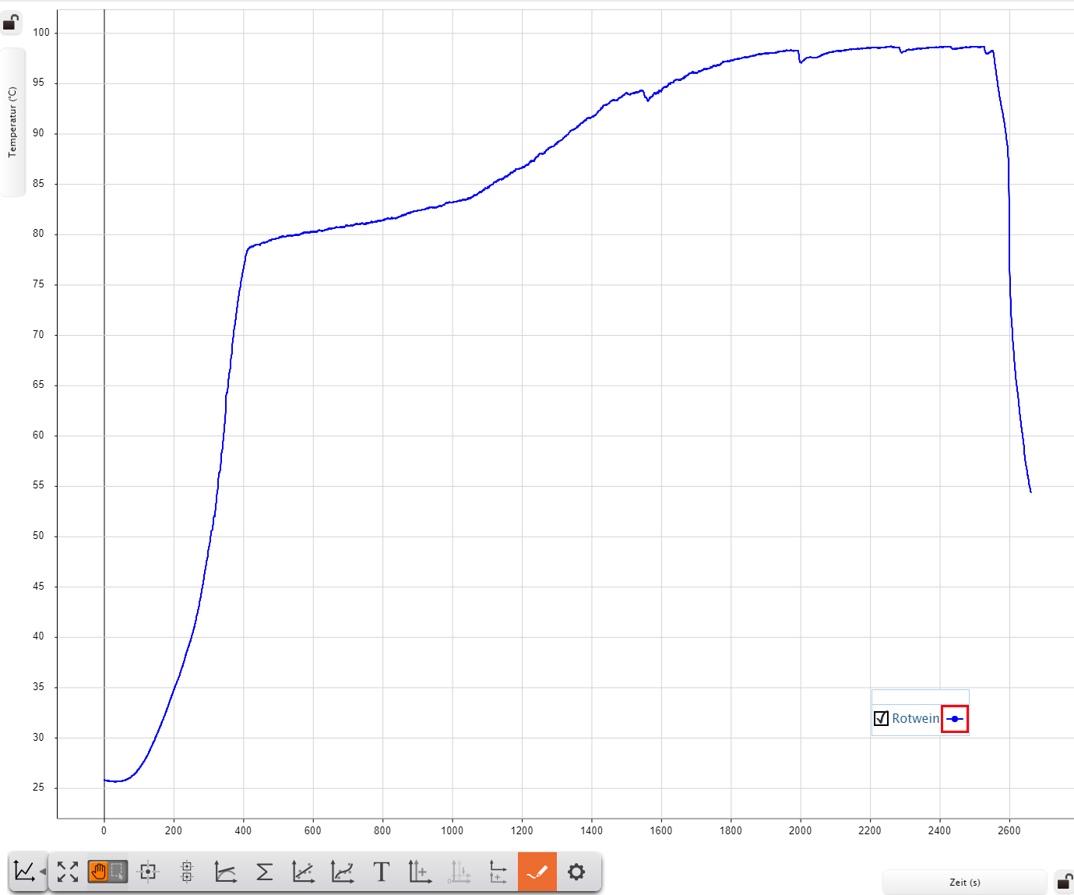
Beispielhaftes Diagramm der Temperaturänderung bei der Destillation von Rotwein in einer Low-Cost-Apparatur.
Wie sieht dein Siedediagramm aus?
Wenn du kein eigenes Diagramm hast, dann
beschreibe den abgebildeten Diagrammverlauf
deute ihn anschließend.
Notes:
Das abgebildete Siedediagramm wurde mit eine digitalen wireless-Temperatursensor der Firma Pasco und der App Sparkvue aufgezeichnet. Dazu wurde die Standardeinstellung zur Aufzeichnung der Temperaturänderung über die Zeit verwendet.

Slide 4
Lösungsvorschlag
Unregelmäßigkeit
Kurve flacht ab
Plateau
Beschreibung: Bei dem dargestellten Diagramm handelt es sich um ein Siedediagramm für die Destillation von Rotwein. Es zeigt die Veränderung der Siedetemperatur (y-Achse) im Laufe der Zeit (x-Achse). Zu Beginn der Destillation beträgt die Temperatur 26 °C. Nach etwa 1 Minute beginnt die Kurve zu steigen. Sie steigt steil an und nach 400 Sekunden sind 78 °C erreicht. Danach flacht die Kurve deutlich ab und liegt nach 1100 Sekunden bei 83 °C. Im Anschluss steigt die Kurve wieder etwas steiler an und erreicht nach 1900 Sekunden bei ca. 97 °C ein Plateau. In diesem Bereich treten kleine Unregelmäßigkeiten auf. Nach 2550 Sekunden fällt die Kurve steil ab.
Kurve steigt wieder steiler an
78 °C
Kurve fällt steil ab
Kurve steigt steil an
Raum-temperatur
Kurve beginnt zu steigen
Notes:
Das abgebildete Siedediagramm wurde mit eine digitalen wireless-Temperatursensor der Firma Pasco und der App Sparkvue aufgezeichnet. Dazu wurde die Standardeinstellung zur Aufzeichnung der Temperaturänderung über die Zeit verwendet. Das Diagramm kann sowohl mündlich, als auch schriftlich beschrieben werden. Zum Einüben der Beschreibung von Diagrammen können auch die Formulierungshilfen aus der SensiMINT-Toolbox zur Diagrammbeschreibung verwendet werden. Die Deutung des Diagrammverlaufes wurde hier mit Hilfe von Sprechblasen realisiert.

Slide 5
Unregelmäßigkeit
Löschen des Teelichts
Lösungsvorschlag
Siedetemperatur ϑ_{b}(Ethanol) = 78,5 °C
Deutung: Nach dem Anzünden des Teelichts erhitzt die Flamme den Rotwein. Dadurch entsteht heißer Dampf, der aufsteigt. Bei 78,5 °C ist die Siedetemperatur von Ethanol erreicht. Die Temperatur bleibt annähernd konstant, weil fast nur Ethanol verdampft. Ab 1100 Sekunden steigt die Temperatur des Dampfes wieder stärker an, weil der Wasseranteil im Dampf höher wird. Leichte Unregelmäßigkeiten kann man z.B. auf Messungenauigkeiten zurückführen und sind nicht von Bedeutung.
Sobald der gesamte Trinkalkohol verdampft ist, hat man nur noch Wasserdampf.
Da die Siedetemperatur von Wasser erreicht ist, stellt sich bei 97 °C ein Plateau ein.
Nach dem Löschen des Teelichts wird keine Wärme mehr zugeführt und die Flüssigkeit hört auf zu sieden.
Siedetemperatur von Wasser ist erreicht
Die Temperatur des Dampfes steigt, weil der Wasseranteil steigt
Beginn des Siedens: Trinkalkohol siedet
Raum-temperatur
Anzünden des Teelichts:
Beginn des Erhitzens
Notes:
Das abgebildete Siedediagramm wurde mit eine digitalen wireless-Temperatursensor der Firma Pasco und der App Sparkvue aufgezeichnet. Dazu wurde die Standardeinstellung zur Aufzeichnung der Temperaturänderung über die Zeit verwendet. Das Diagramm kann sowohl mündlich, als auch schriftlich beschrieben werden. Zum Einüben der Beschreibung von Diagrammen können auch die Formulierungshilfen aus der SensiMINT-Toolbox zur Diagrammbeschreibung verwendet werden. Die Deutung des Diagrammverlaufes wurde hier mit Hilfe von Sprechblasen realisiert.

Slide 6
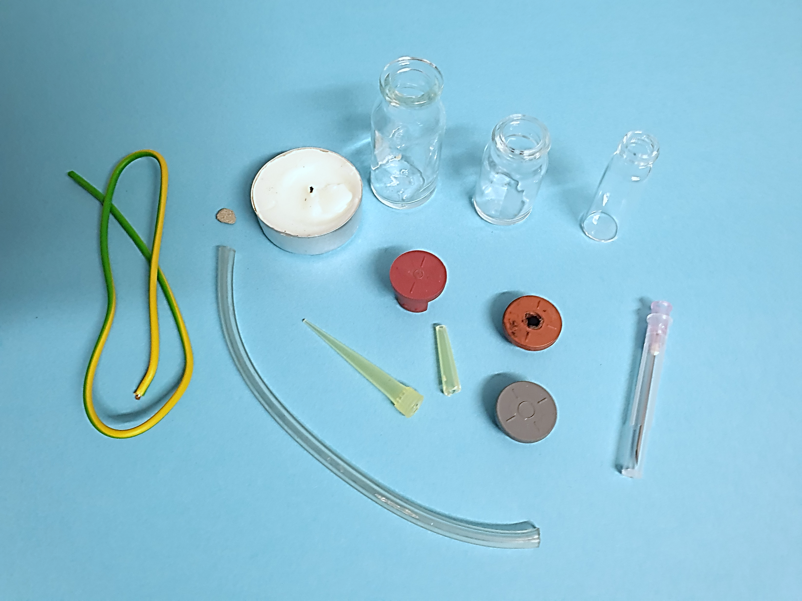
Bau einer Mini-Destille
die Ampullenflasche
das Teelicht
Überlege, wie du aus den abgebildeten Bauteilen eine Destillationsapparatur bauen kannst.
Fertige eine Skizze der Destillationsapparatur an und beschrifte sie.
Besprich deine Skizze mit der Lehrperson.
Hole dir die benötigten Materialien und baue die Apparatur zusammen.
Destilliere 5 mL Wein und halte dabei den Temperaturverlauf fest.
Schütte das Destillat in ein Uhrglas und versuche, das Destillat zu entzünden.
die Siedesteinchen
der Lochstopfen
die Pipettenspitze
das Draht-Stück
das Schlauch-Stück

Slide 7
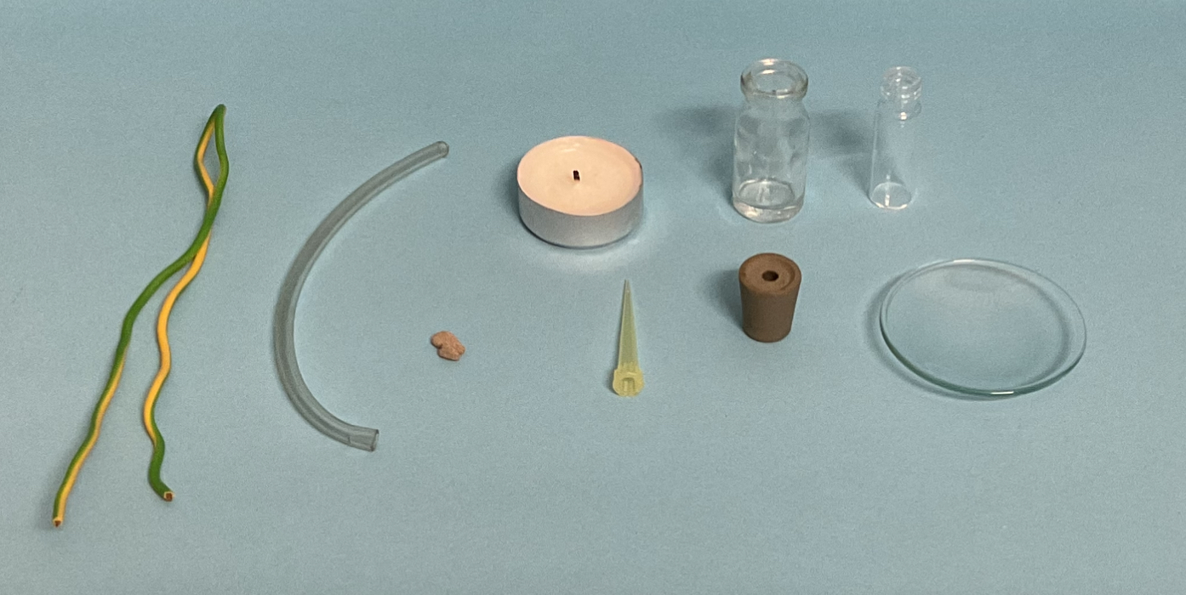
Bau einer Mini-Destillationsapparatur
das Schlauchstück
das Teelicht
die Ampullenflaschen
das Drahtstück
das Siedesteinchen
der Lochstopfen
die Pipettenspitze
das Uhrglas
Überlege, wie du aus den abgebildeten Bauteilen eine Destillationsapparatur bauen kannst.
Fertige eine Skizze der Destillationsapparatur an und beschrifte sie.
Besprich deine Skizze mit der Lehrperson.
Hole dir die benötigten Materialien und baue die Apparatur zusammen.
Destilliere 5 mL Wein und zeichne den Temperaturverlauf auf.
Schütte das Destillat in ein Uhrglas und versuche, das Destillat zu entzünden.

Slide 8
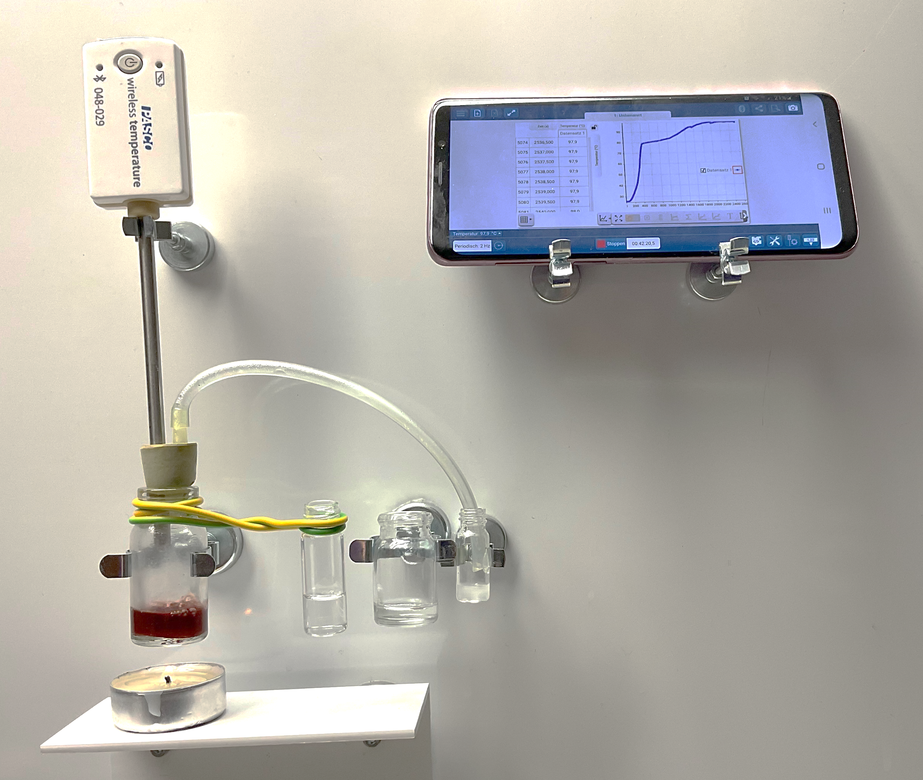
Zwei Beispiele für Mini-Destillationsapparaturen
Variante A
Low-cost-Version für das Schülerexperiment
Variante B
zur computergestützten Messung der Siedekurve

Slide 9
